Slide 1
Ablauf einer Spielrunde

Slide 2
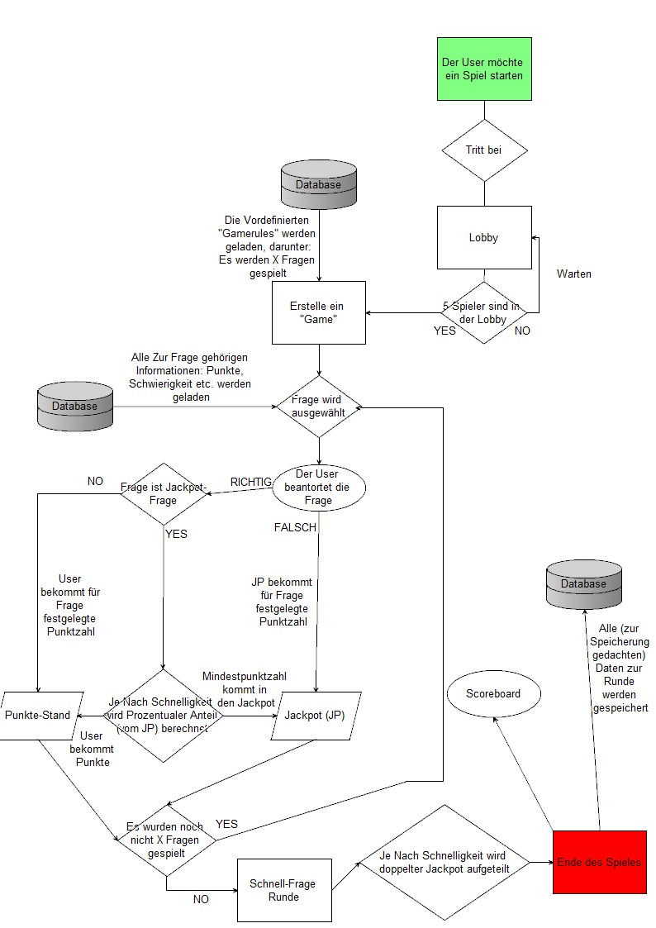

Slide 3
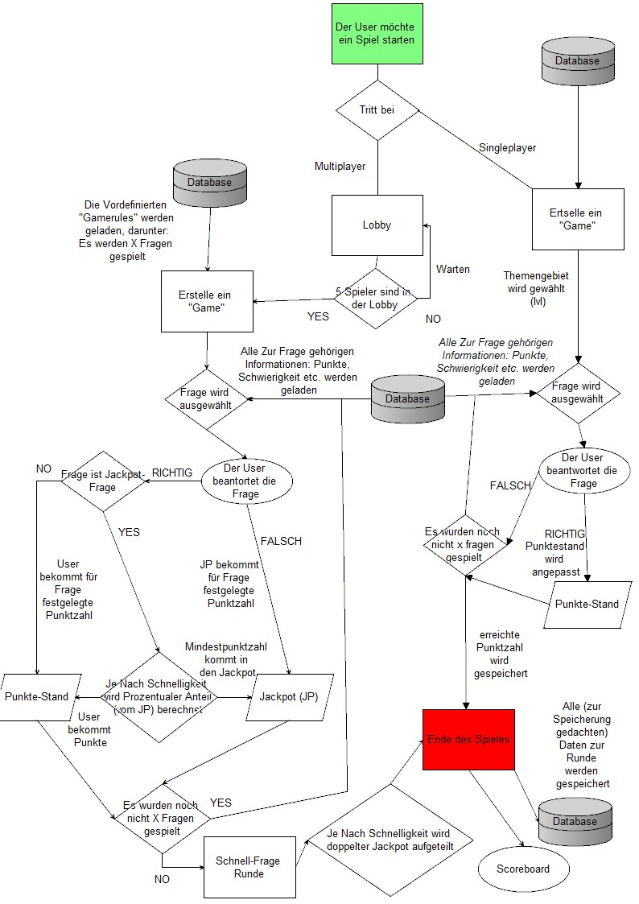
Singleplayer

Slide 4
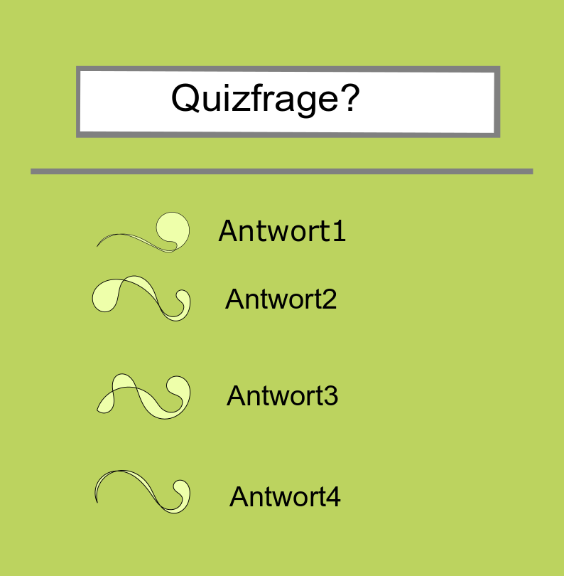
GUI - Konzepte

Slide 5
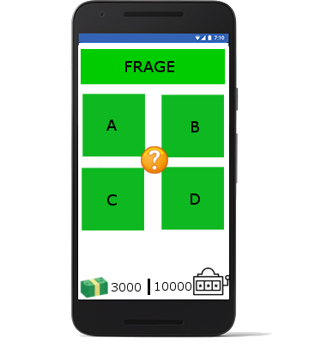
Konzept 1: „Block-Design“
+ Übersichtlich
+ Viel Platz für Antworten
- Auf 4 Antworten beschränkt

Slide 6
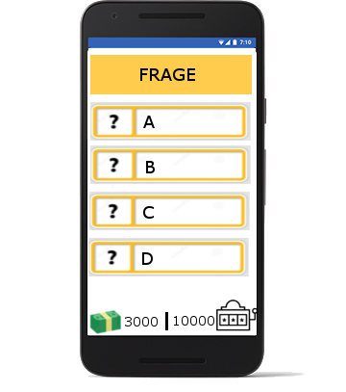
Konzept 2: „Listen-Design“
+ Leicht erweiterbar
+ Im natürlichem Lesefluss
-weniger Platz für Antworten

